Slide 1
Презентация тема: Древняя металлургия Казахстана
Подготовила : Абасова Кристина

Slide 5
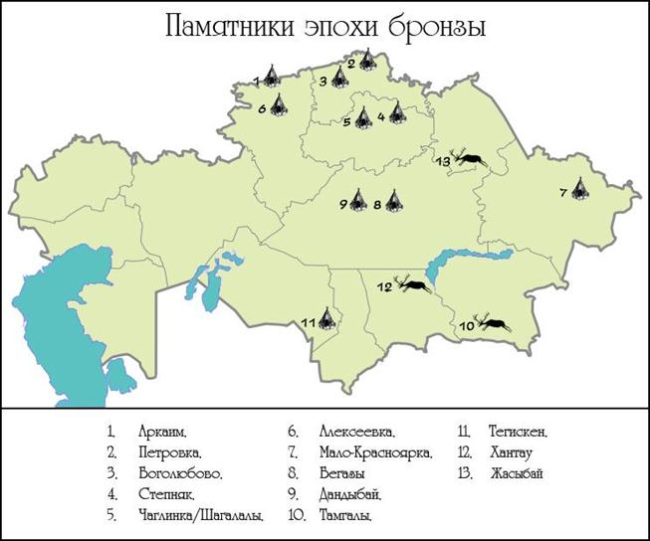

Slide 10
Спасибо за внимание !

